Slide 1
Работа в системе BOOK.ru
КОМПАНИЯ «КНОРУС»

Slide 2
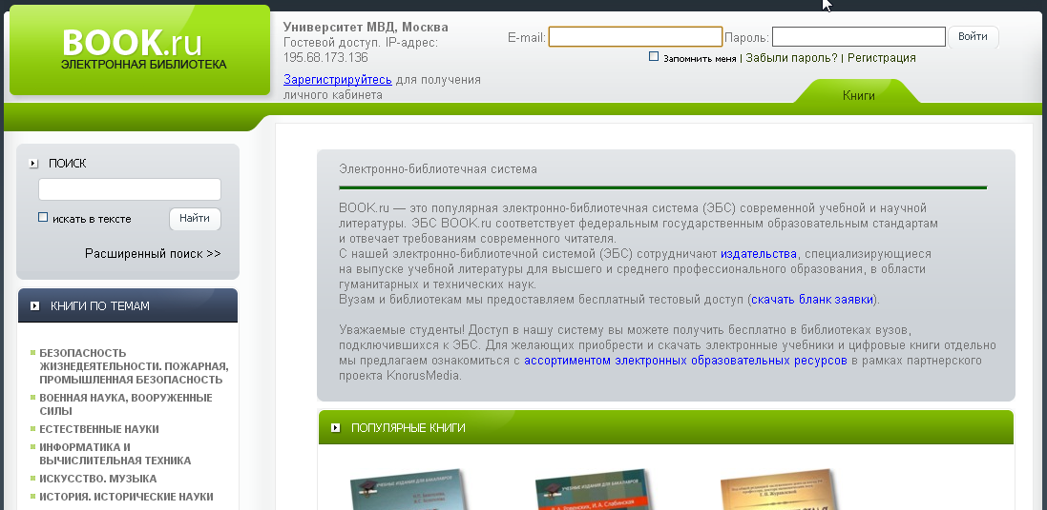
Первый вход с IP вуза
Справа от логотипа отображается информация о гостевом доступе, если ваш IP указан в нашей системе.

Slide 3
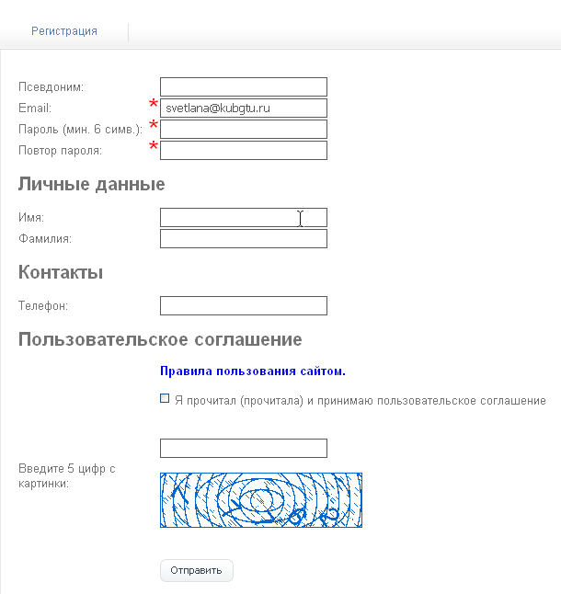
Регистрация / Авторизация
Читатель самостоятельно
регистрируется и автоматически
Получает удаленный доступ
к системе
(если ваш IP указан в нашей
системе).
На e-mail библиотеки приходит уведомление о новом пользователе

Slide 4
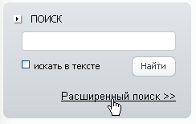
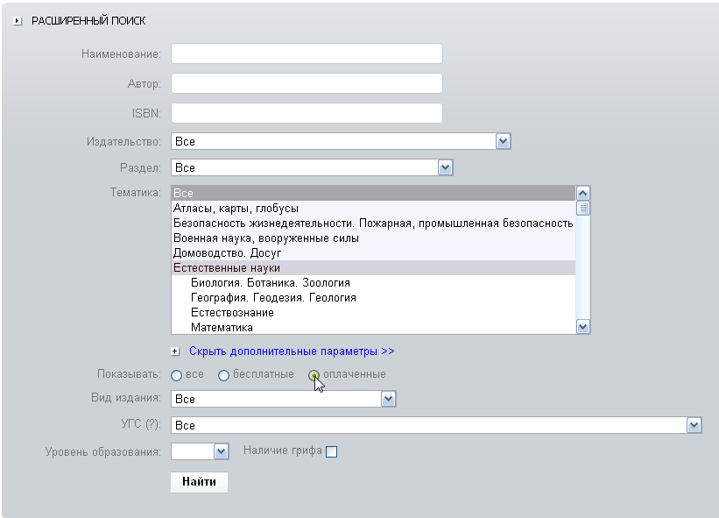
Поиск и отбор книг

Slide 5
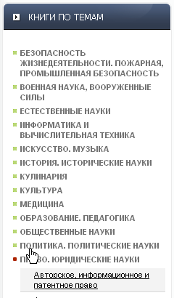
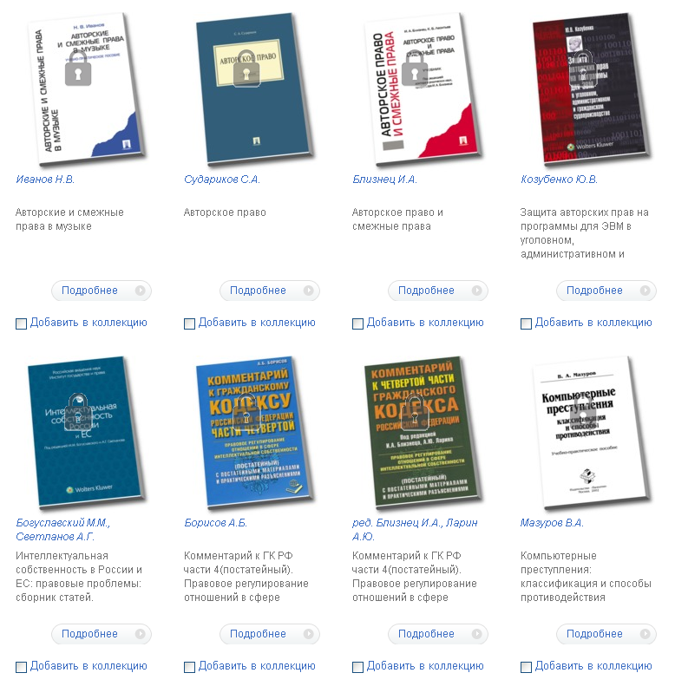
В каталоге закрытые книги «с замочками»

Slide 6
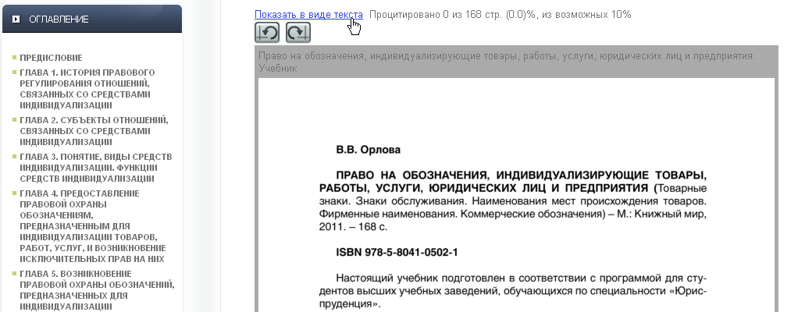
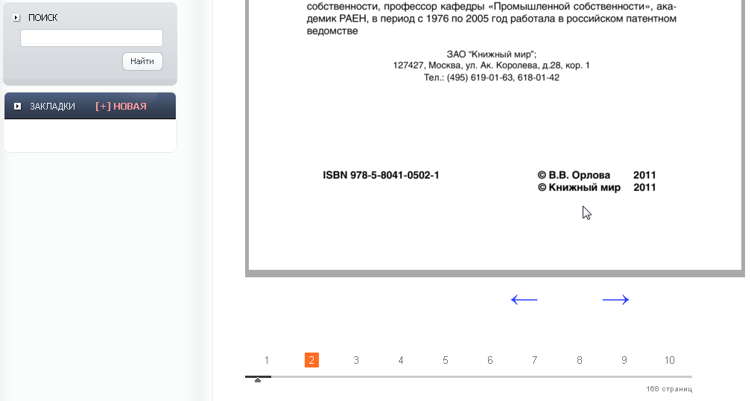
Читать книгу
Интерактивное оглавление
Режим копирования текста
Поиск по книге
Выбор любой страницы: ползунок, ряд, стрелки
Закладки

Slide 7
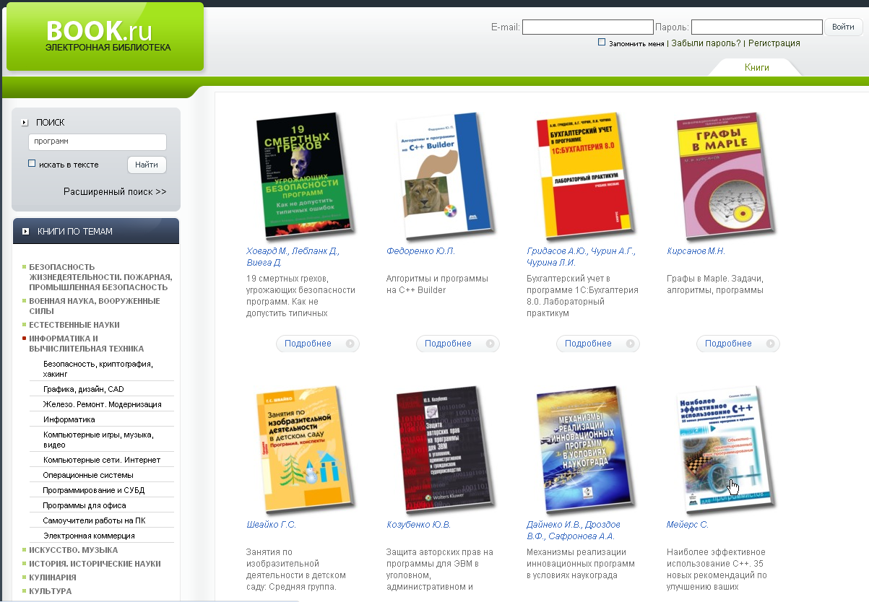
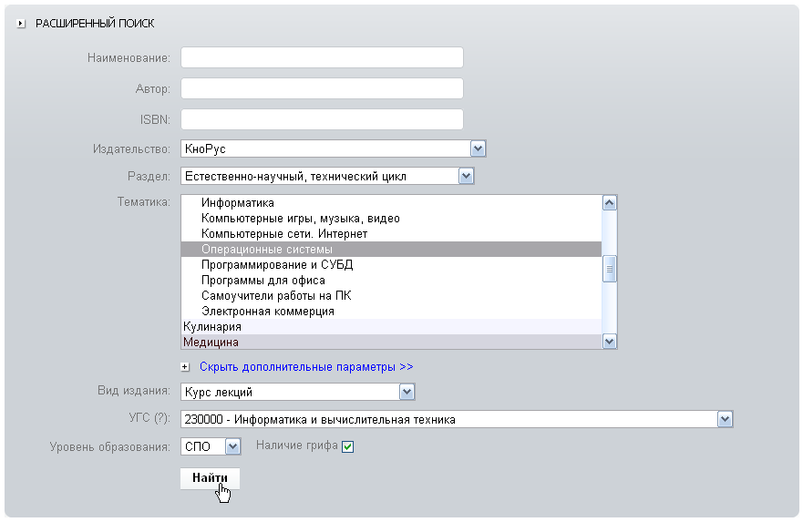
Отборы книг для сотрудников УЗ
Удобные отборы по:
тематикам,
коллекциям,
УГС,
наличию грифов,
уровню образования
видам издания и др.

Slide 8
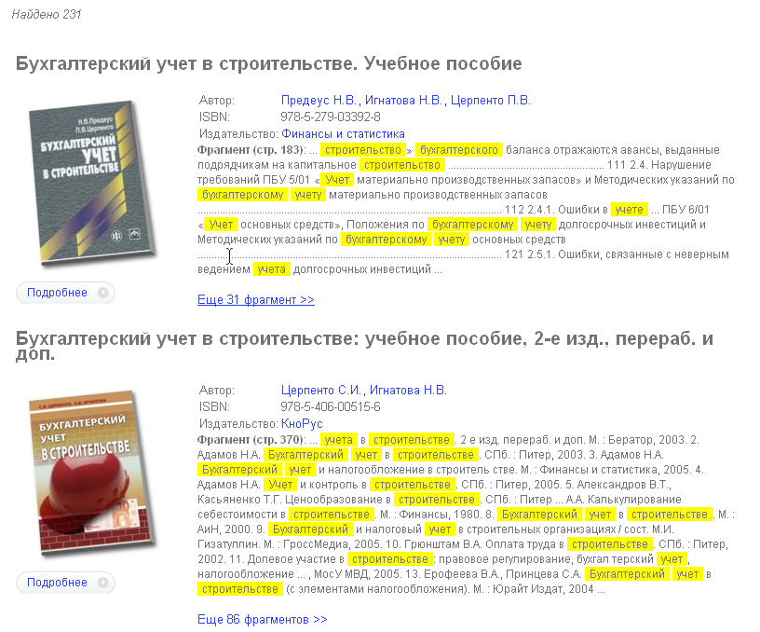
Результаты поиска по тексту

Slide 9
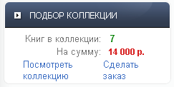
Инструмент подбора коллекций (для библиотек)
Шаг 1 – получаем тестовый доступ (отправить e-mail и заявку)
Шаг 2 – авторизуемся
Шаг 3 – отмечаем галками любые книги. Слева видим сумму и количество.

Slide 10
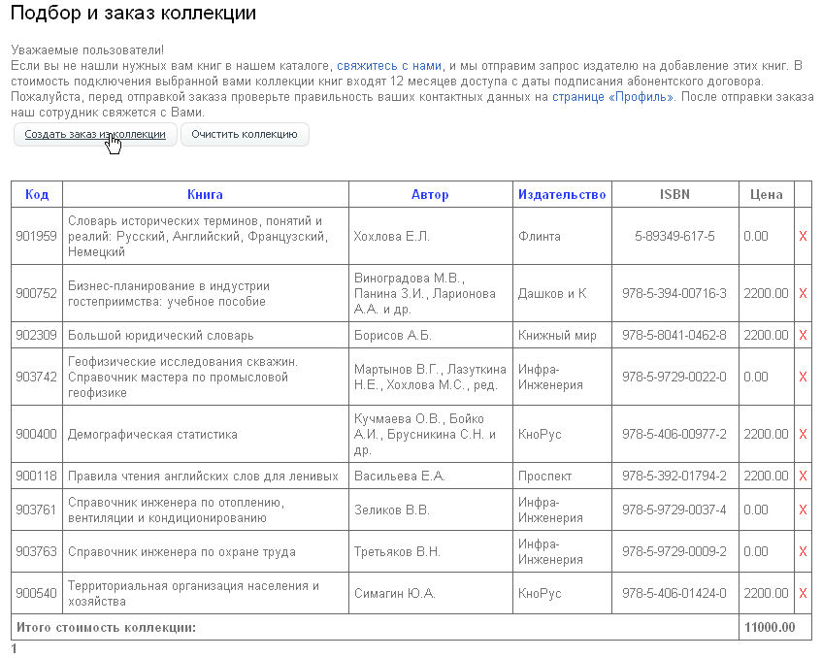
Посмотреть коллекцию
Шаг 4 – проходим по ссылке «Смотреть коллекцию». Анализируем коллекцию.
Шаг 5 – отправляем заказ и ожидаем звонка.
Удаляем лишние позиции

Slide 11
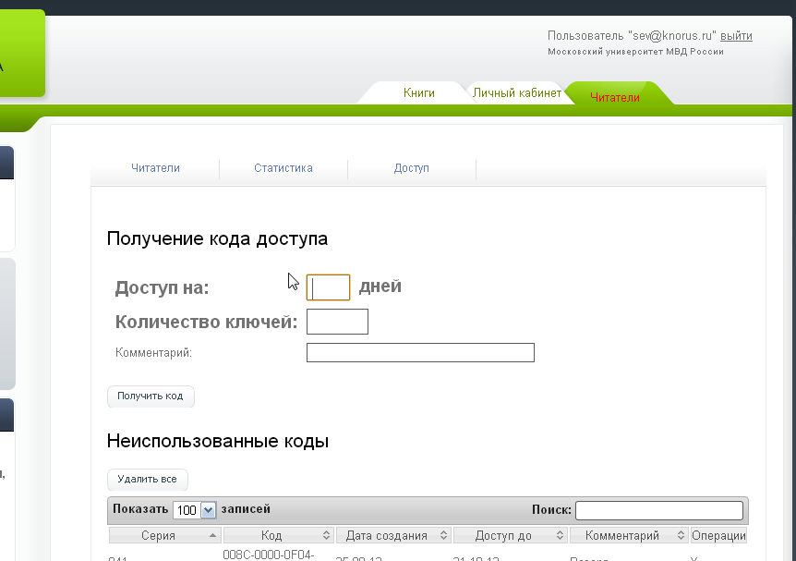
Как выдать доступ вручную
Доступно только библиотекарю. Закладка «Доступ». Введите количество дней, ключей и комментарий (например, название кафедры). Полученные коды передайте читателям.

Slide 12
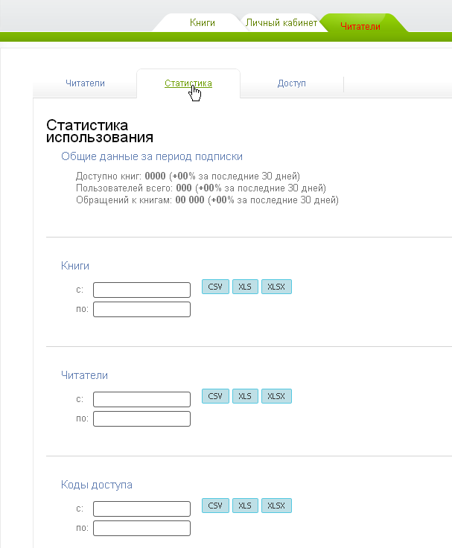
Новая статистика
На закладке «Читатели» в разделе «Статистика» можно выгрузить отчеты за любой период использования.
Отчет по книгам и читателям ежемесячно будет отправляться на e-mail библиотеки.
Отчеты содержат полную информацию об использовании доступных книг, интересе пользователей к недоступным книгам и неиспользуемых, но доступных книгах.

Slide 13
Электронные образовательные ресурсы Кнорус
Электронные учебники (сетевые и локальные версии)
Цифровые книги (сетевые версии)
Электронная библиотека BOOK.ru:
любые книги на выбор
одна или несколько тематик
одно или несколько издательских коллекций
срок доступа на выбор
количество доступов любое
Контактная информация:
+7 (495) 741-46-28
office@knorus.ru
www.knorus.ru
Техническая поддержка: (495) 988-60-46
support@knorusmedia.ru

